Slide 1


UML基础
G05
组长：王家南
组员：王敏星,薛雅文
茹敏杰，王浩楠

Slide 2
目录
用例图
类图
对象图
状态图
顺序图
协作图
活动图
组件图
部署图

Slide 3
问题
UML1.Ｘ有几种图，哪几种？
９种

Slide 4
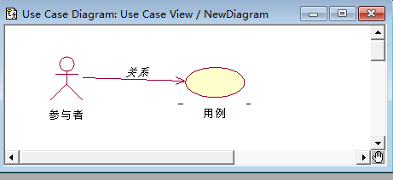
1.用例图
是从用户的角度来描述系统所实现的功能，它标明了用例的参与者，同时确定参与者与用例之间的关联关系。

Slide 5
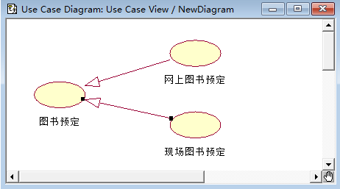
1.1参与者
分为3类：
1.用户
2.与系统交互的外部系统
3.其他运行程序
之间的关系：
1.可以用泛化关系来表示多个参与者之间的公共行为

Slide 6
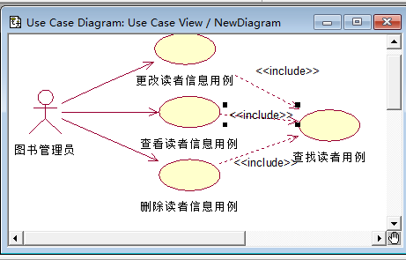
1.1参与者
之间的关系：
2.包含关系
包含用例称为客户用例
被包含用例称为提供者用例

Slide 7

1.1参与者
之间的关系：
3.扩展关系：把新行为插入到已有用例的方法

Slide 8
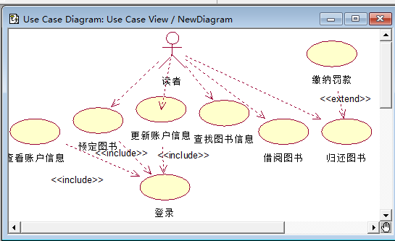
1.1用例图

Slide 9
2 类图
是显示一组类，接口，协作以及它们之间关系的图
类：面向对象系统组织结构的中心
接口：被用于描述类或构件所提供的服务

Slide 10
2.2类之间的关系
泛化
实现
特殊
组合
聚合
依赖
关联
特殊

Slide 11
3.对象图
对象图(Object Diagram) 是显示了一组对象和他们之间的关系。使用对象图来说明数据结构，类图中的类或组件等的实例的静态快照。
对象的概念与特性
对象代表一个单独的、可确认的物体、单元或实体，它可以是具体的也可以是抽象的，在问题领域里有确切定义的角色。换句话说，对象是边界非常清楚的任何事物
•状态（属性）：对象的状态包括对象的所有属性（通常是静态的）和这些属性的当前值（通常是动态的）
•行为（方法，事件）：没有一个对象是孤立存在的，对象可以被操作，也可以操作别的对象。而行为就是一个对象根据它的状态改变和消息传送所采取的行动和所做出的反应
•标识（名字）：为了将一个对象与其它所有对象区分开来，我们通常会给它起一个“标识”

Slide 12
3.对象图
对象与类
•对象是一个存在于时间和空间中的具体实体，而类仅代表一个抽象，抽象出对象的“本质”。
•类是共享一个公用结构和一个公共行为对象集合
•类是静态的，对象是动态的；类是一般化，对象是个性化；类是定义，对象是实例；类是抽象、对象是具体

Slide 13
４.状态图
（在RSA中也叫状态机图）是系统分析的一种常用工具，通过建立类对象的生命周期模型来描述对象随时间变化的动态行为
组成：
状态：一个模型在其生命周期内的状况
转换：两个不同状态之间的联系，事件可以触发状态之间的转换
事件：某个时间产生的，可以触发状态转换的，如信号，超时，条件的改变
活动：由一系列动作组成
动作：可执行的原子计算，导致状态的变更或者返回一个值。

Slide 14


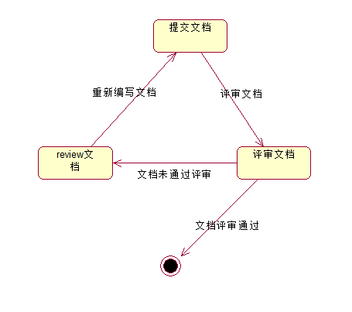
４．1 状态图
状态图
初始状态
终止状态

Slide 15
４．2 状态图
转换
触发器
警戒
结果
表示在什么条件下可能会导致这个转换发生，一般来说，触发器是事件的名字。
是一个约束，状态机发出了一个事件事件的时候，会对这个表达式求值来决定这个转换是否被允许
当转换发生的时候指定一个被执行的活动。

Slide 16
4.3 RSA的事件类型
事件类型 | 功能
调用事件 | 一个对象接到了请求去调用一个操作，对这和操作的调用触发了转换
更改事件 | 指定了一个布尔表达式，为真的时候触发转换
信号事件 | 当一个对象接收到了指定的消息是触发的转换
时间事件 | 必须经过一个指定的时间段，或者在某个绝对的时间触发的转换

Slide 17
5.顺序图
定义：是显示对象之间交互的图，这些对象是按时间顺序排列的。
建模元素：对象，生命线，控制焦点，消息
显示对象和类名
只显示类名
只显示对象名
对象的命名方式

Slide 18
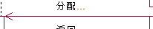
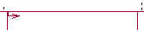
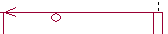
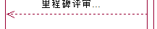
5 顺序图
调用消息
异步消息
返回消息
阻止消息
超时消息

Slide 19
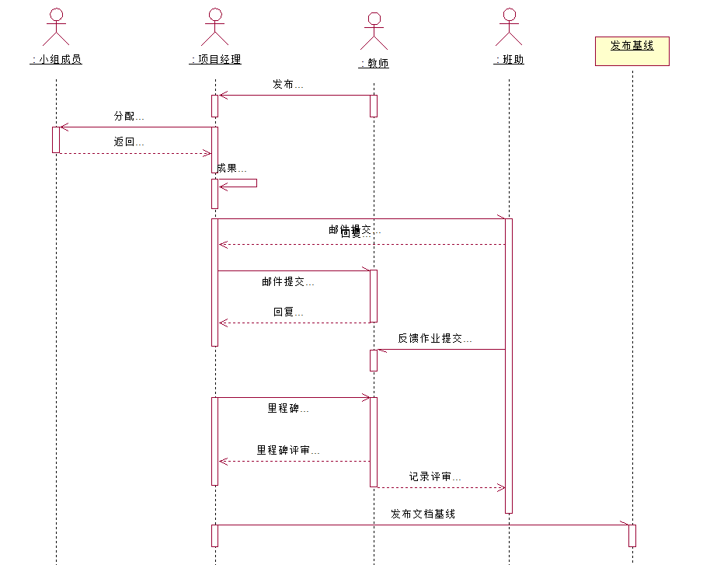
5 顺序图

Slide 20
6.协作图
定义：描述系统的行为是如何由系统的成分协作实现的图。（强调参与交互的对象组织）
建模元素：对象，消息（与顺序图一致），链

Slide 21
6.协作图
与顺序图的比较：
1 没有对象生命和控制焦点
2 消息必须要有消息顺序号
3 并发控制流方面稍强
4 有链的概念，用来连接对象

Slide 22
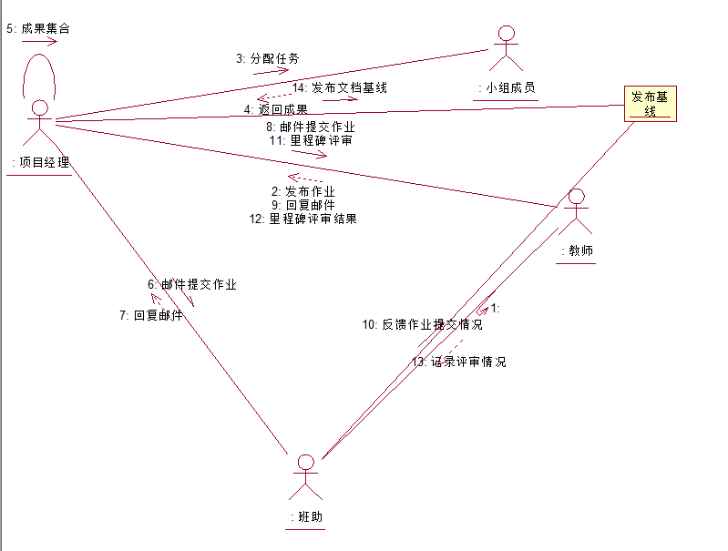
6.协作图

Slide 23
提问：
哪两种图之间能相互转换？

Slide 24
7.活动图
活动图的组成元素 Activity Diagram Element
1、活动状态图（Activity）
2、动作状态（Actions)
3、动作状态约束（Action Constraints）
4、动作流（Control Flow）
5、开始节点（Initial Node）
6、终止节点（Final Node）
7、对象（Objects）
8、数据存储对象（DataStore）
9、对象流（Object Flows）
10、分支与合并（Decision and Merge Nodes）
11、分叉与汇合（Fork and Join Nodes）
12、异常处理（Exception Handler）
13、活动中断区域（Interruptible Activity Region）
14、泳道（Partition）

Slide 25
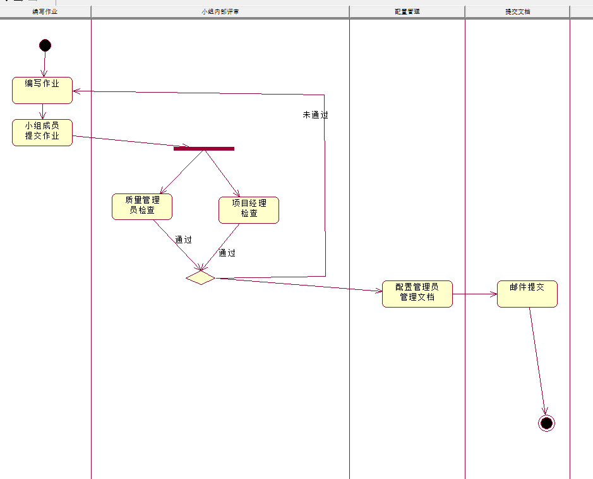
7.活动图

Slide 26
8.组件图
组件图的组成
组件图由，组件，接口，实现和依赖四部分组成
组件
描述了系统的一个可执行程序，一个库，一个Web程序等，如上面图中的方框图型都是组件的表示形式。
接口
接口是组件所提供服务，可以理解为一个方法，一个WebService，一个WCF，或者一个UI界面，接口可以有多个，但至少有一个，在UML中表示为一个圆形，可以在类图中对其进一步描述
这个接口代表一种交互方式，而在.Net 中对于接口有另一种解读，就是一个精确的协议，用来指定一组操作或者属性定义

Slide 27
9.部署图
关联关系
通信路径
部署关系
5.关系
1.节点
泛化关系
显示关系
描述了运行软件的系统中的硬件和软件的物理结构
2.设备
4.部署规范
3.执行环境

Slide 28
ＵＭＬ１．Ｘ与ＵＭＬ２．Ｘ的对比
UML2.0完全建立在UML1.x基础之上，大多数的UML1.x模型在UML2.0中都可用。但UML2.0在结构建模方面有一系列重大的改进，包括结构类、精确的接口和端口、拓展性、交互片断和操作符以及基于时间建模能力的增强。

Slide 29
参考资料
1 面对对象技术UML教程 王少峰 编著
2 UML2.0基础与RSA建模实例教程 曹衍龙 汪杰 编著

Slide 30
小组分工
王家南：搜集资料，画图
王敏星：搜集资料
薛雅文：制作PPT，部分画图
茹敏杰：搜集资料
王浩楠：搜集资料

Slide 31
Thank You !

